Slide 1


Slide 2
九阳神功专题
项目运行环境&项目经理
授课：薛大龙
简介：中共党员、北京理工大学博士研究生、多所大学客座教授、北京市评标专家，多次参与软考的命题与阅卷，主编出版专著超过60部！

Slide 3



Slide 4
项目运行环境
薛大龙博士

Slide 5
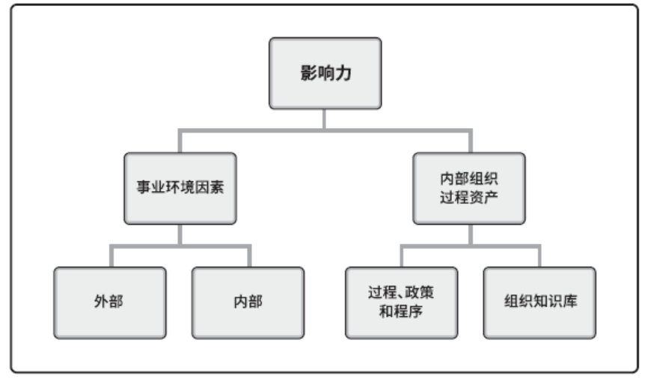
项目运行环境概述
项目所处的环境可能对项目的开展产生有利或不利的影响。这些影响的两大主要来源为事业环境因素 (EEF) 和组织过程资产 (OPA)。
事业环境因素源于项目外部（往往是企业外部）的环境，事业环境因素可能对整个企业、项目组合、项目集或项目产生影响。
组织过程资产源于企业内部，可能来自企业自身、项目组合、项目集、其他项目或这些的组合。
除了事业环境因素和组织过程资产，组织系统对项目生命周期也起着重要的作用。
组织系统进一步讨论了影响了组织系统内部人员的权力、影响力、利益、技能和政治能力的系统因素。
事业环境因素和组织过程资产所涵盖的项目影响

Slide 6
事业环境因素vs.组织过程资产
事业环境因素
组织过程资产
如果你不想利用它，但又不得不遵守它，无法客观改变，它就是事业环境因素。
如果你想主动利用它，给项目带来积极影响，它就是资产。
薛大龙博士解读：事业环境因素和组织过程资产可以有一定程度的交叉和重合。
Notes:
例如，组织的人力资源政策既可以是组织过程资产，也可以是事业环境因素；组织的项目生命周期标准，既可以是组织过程资产，也可以是事业环境因素。

Slide 7
组织结构对项目的影响
组织结构类型 | 工作组 安排方式 | 项目经理的职权 | 项目经理的 角色 | 资源可用性 | 项目预算管理者是谁？ | 项目管理 人员
有机型或简约型 | 灵活； 人员并肩工作 | 极少或无 | 兼职；工作角色（如协调员）制定与否不限 | 极少或无 | 负责人或操作员 | 极少或无
职能（集中式） | 所需开展的工作（如工程、制造 | 极少或无 | 兼职；工作角色（如协调员）制定与否不限 | 极少或无 | 职能经理 | 兼职
多部门 | 中之一：产品；生产过程；项目组合；项目集；地理区域；客户类型 | 极少或无 | 兼职；工作角色（如协调员）制定与否不限 | 极少或无 | 职能经理 | 兼职
矩阵-强 | 按工作职能，项目经理作为一个职能 | 中到高 | 全职；指定工作角色 | 中到高 | 项目经理 | 全职
矩阵-弱 | 工作职能 | 低 | 兼职；作为另一项工作的组成部分，并非指定工作角色，如协调员 | 低 | 职能经理 | 兼职
矩阵-均衡 | 工作职能 | 低到中 | 作为一种技能嵌入相关职能，也许不是指定工作角色，如协调员 | 低到中 | 混合 | 兼职
项目导向（复合、混合） | 项目 | 高到几乎全权 | 全职；指定工作角色 | 高到几乎全部 | 项目经理 | 全职
Notes:
虚拟——绝大多数成员平时通过互联网远程办公，而不是面对面集中 办公。定期或不定期面对面集中办公，如开会。

Slide 8


组织结构对项目的影响
组织结构类型 | 工作组 安排方式 | 项目经理的 职权 | 项目经理的 角色 | 资源可用性 | 项目预算管理者是谁？ | 项目管理 人员
虚拟 | 网络架构，带有与他人联系的节点 | 低到中 | 全职或兼职 | 低到中 | 混合 | 可为全职或兼职
混合型 | 其他类型的混合 | 混合 | 混合 | 混合 | 混合 | 混合
PMO | 其他类型的混合 | 高到几乎全权 | 全职；指定工作角色 | 高到几乎全部 | 项目经理 | 全职
Notes:
虚拟——绝大多数成员平时通过互联网远程办公，而不是面对面集中 办公。定期或不定期面对面集中办公，如开会。

Slide 9
项目管理办公室
项目管理办公室 (PMO) 是对与项目相关的治理过程进行标准化，并促进资源、方法论、工具和技术共享的一个组织结构。PMO 的职责范围可大可小，从提供项目管理支持服务，到直接管理一个或多个项目。
PMO 有几种不同类型，它们对项目的控制和影响程度各不相同，例如：
支持型
支持型 PMO 担当顾问的角色，向项目提供模板、最佳实践、培训，以及来自其他项目的信息和经验教训。这种类型的 PMO 其实就是一个项目资源库，对项目的控制程度很低。
控制型
控制型 PMO 不仅给项目提供支持，而且通过各种手段要求项目服从，这种类型的 PMO对项目的控制程度属于中等。服从可能包括：
采用项目管理框架或方法论；
使用特定的模板、格式和工具；
服从治理。
指令型
指令型 PMO 直接管理和控制项目。项目经理由 PMO 指定并向其报告。这种类型的 PMO对项目的控制程度很高。

Slide 10
项目管理办公室
为了保证项目符合组织的业务目标，PMO 可能有权在每个项目的生命周期中充当重要干系人和关键决策者。PMO 可以：
提出建议；
领导知识传递；
终止项目；
根据需要采取其他行动。
PMO 的一个主要职能是通过各种方式向项目经理提供支持，这些方式包括（但不限于）：
对 PMO 所辖的全部项目的共享资源进行管理；
识别和制定项目管理方法、最佳实践和标准；
指导、辅导、培训和监督；
通过项目审计，监督对项目管理标准、政策、程序和模板的遵守程度；
制定和管理项目政策、程序、模板和其他共享的文件（组织过程资产）；
对跨项目的沟通进行协调。
Notes:
项目管理办公室可能会承担整个组织范围的职责，在支持战略调整和创造组织价值方面发挥重要
的作用。PMO 从组织战略项目中获取数据和信息，进行综合分析，评估如何实现更高级别的战略目
标的。PMO 在组织的项目组合、项目集、项目与组织考评体系（如平衡计分卡）之间建立联系。
除了被集中管理以外，PMO 所支持和管理的项目不一定彼此关联。PMO 的具体形式、职能和结构
取决于所在组织的需要。

Slide 11

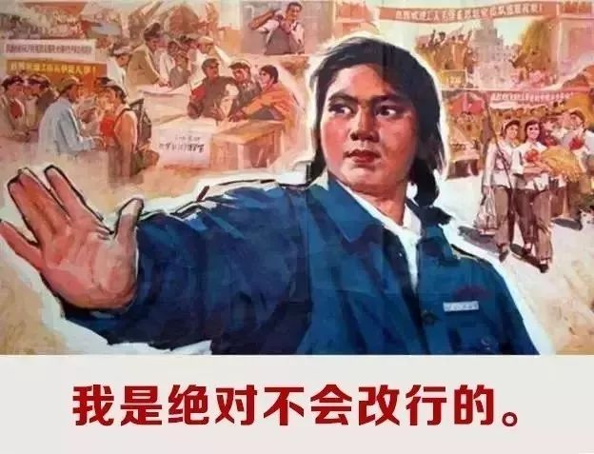
谢谢
Q&A
薛博士
主讲领域：信息系统项目管理师、系统分析师、系统架构设计师、系统规划与管理师
薛博士版权所有，已申请知识产权保护，侵权必究！
Notes:
如何多快好省一次性快速通过考试？

Slide 12
项目经理的角色
薛大龙博士
Notes:
一万个读者有一万个哈姆雷特 哈姆雷特在不同的读者心目中会产生不同的认知形象。也用于表示每个人都有自己的偏好，有一万个人就有一万种偏好。

Slide 13
项目经理的定义
两个角度：
1）使项目目标与组织的战略目标一致
2）使团队中的每个人朝同一方向努力
三个层面：
过程层面
认知层面
背景层面
从两个角度着眼、三个层面入手，做好整合管理，运用四大技能处理好五大关系
Notes:
两个角度：外部和内部
一是过程层面。必须把项目管理的各个过程整 合起来开展。不仅要协调开展同一过程组内或同一知识领域中的过程，而且要协调开展 不同过程组或不同知识领域的过程。例如，在监控过程中提出并审批变更请求之后，就 需要重新开展规划过程，根据批准的变更请求去修改项目管理计划或项目文件。
二是认知层面。必须提高自己在每个知识领域的知识水平，必须深人了解项目的各 种特点；然后，综合利用这些知识，综合考虑这些特点，选择最适合项目的管理方法。
三是背景层面。必须动态了解与项目有关的大背景，如新技术的出现、社交网络的 发展、虚拟团队的普及和新型价值观的涌现，并加以综合利用。

Slide 14
项目经理的定义
01
03
1）项目管理技术
3）商业管理技能
02
04
2）领导力
4）战略管理技能
项目与所在组织的关系
项目与项目管理职业的关系
项目内部的关系
项目与所在行业的关系
项目与其他职业的关系
从两个角度着眼、三个层面入手，做好整合管理，
运用四大技能处理好五大关系
Notes:
两个角度：外部和内部
一是过程层面。必须把项目管理的各个过程整 合起来开展。不仅要协调开展同一过程组内或同一知识领域中的过程，而且要协调开展 不同过程组或不同知识领域的过程。例如，在监控过程中提出并审批变更请求之后，就 需要重新开展规划过程，根据批准的变更请求去修改项目管理计划或项目文件。
二是认知层面。必须提高自己在每个知识领域的知识水平，必须深人了解项目的各 种特点；然后，综合利用这些知识，综合考虑这些特点，选择最适合项目的管理方法。
三是背景层面。必须动态了解与项目有关的大背景，如新技术的出现、社交网络的 发展、虚拟团队的普及和新型价值观的涌现，并加以综合利用。

Slide 15
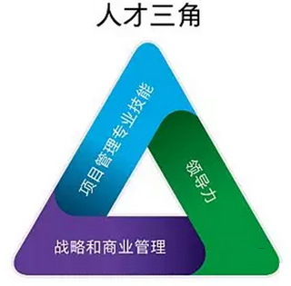
项目经理的能力
人才三角重点关注三个关键技能组合：
技术项目管理、领导力、战略和商务管理
技术项目管理。与项目、项目集和项目组合管理特定领域相关的知识、技能和行为，即角色履行的技术方面。
领导力。指导、激励和带领团队所需的知识、技能和行为，可帮助组织达成业务目标。
战略和商务管理。关于行业和组织的知识和专业技能，有助于提高绩效并取得更好的业务成果。
Notes:
面扩大了

Slide 16
领导力 – 权力
来源 | 权力 | 举例
人身权力 | 参照权力 | 明星对追星族的权力
 | 专家权力 | 医生对病人的权力
 | 魅力权力 | 漂亮的外貌
职位权力 | 正式权力 | 财务部主任审批费用报销
 | 奖励权力 | 财务部主任给下属发奖金
 | 处罚权力 | 财务部主任扣发下属工资
 | 加压权力 | 财务部主任要求下属周末加班
人际权利 | 关系权力 | 我爸是李刚
 | 迎合权力 | 老乡见老乡，两眼泪汪汪
 | 愧疚权力 | 带头捐款，促使别人跟着捐款
 | 说服权力 | 告诉别人捐款是行善积德
 | 回避权力 | 如果某人参会，我就不参会
复合权利 | 信息权力 | 如果你这么走，我就告诉你相关情况
 | 情景权力 | 在事故发生时，某人站出来号召大家不要乱
Notes:
？？迎和改成迎合。

Slide 17
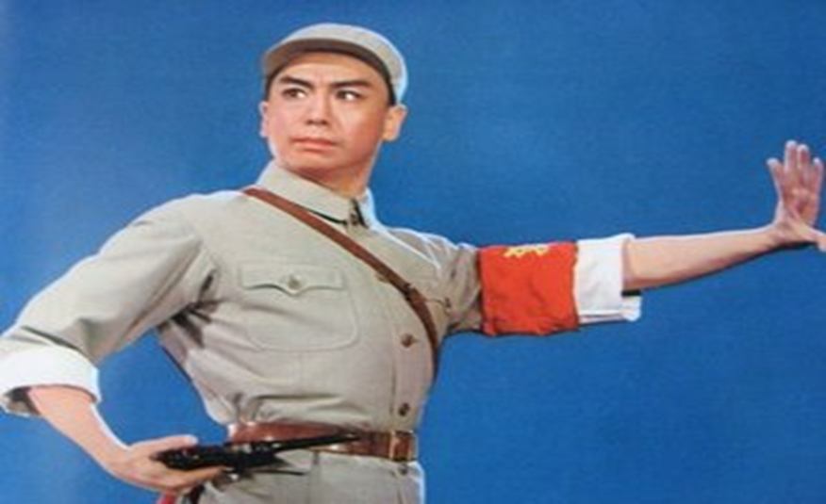
谢谢
Q&A
薛博士
主讲领域：信息系统项目管理师、系统分析师、系统架构设计师、系统规划与管理师
薛博士版权所有，已申请知识产权保护，侵权必究！
Notes:
如何多快好省一次性快速通过考试？

